Slide 1
第四节
几种典型函数的积分举例
1. 有理函数的积分
2. 三角函数有理式的积分
3. 无理函数的积分举例

Slide 2
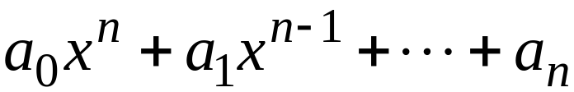
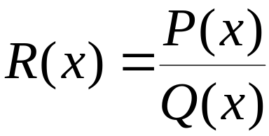

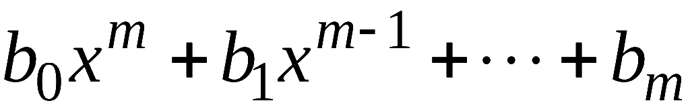

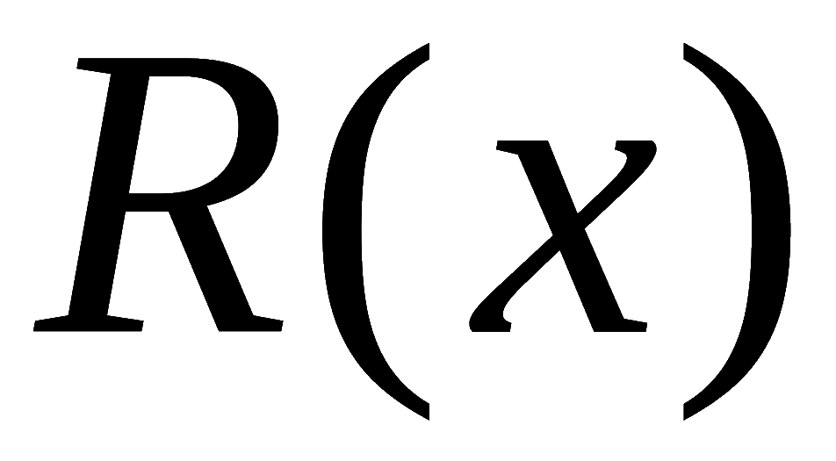

4.1、 有理函数的积分
有理函数:
时,
为假分式;
时,
为真分式
有理函数
多项式 + 真分 式
相除
分解
若干部分分式之和

Slide 3
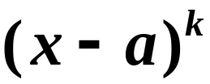
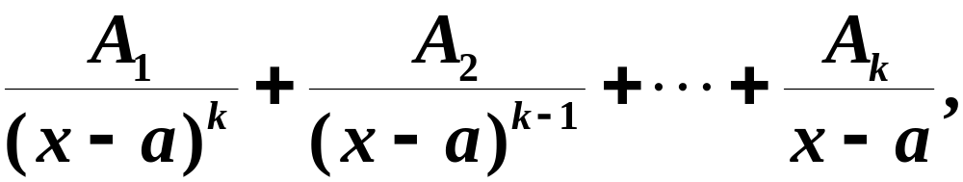
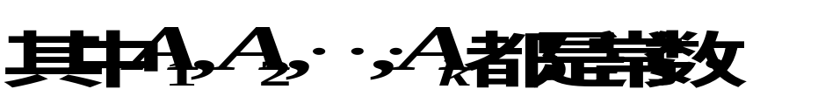
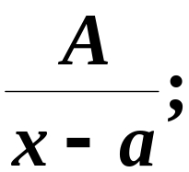

1. 真分式的分解
有理函数化为部分分式之和的一般规律：
（1）分母中若有因式 ，则分解后为
特殊地：
分解后为

Slide 4
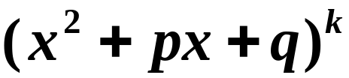
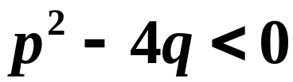
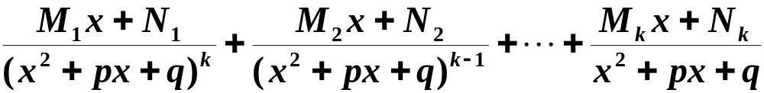
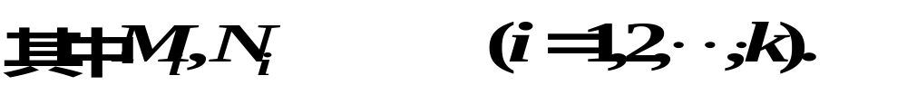
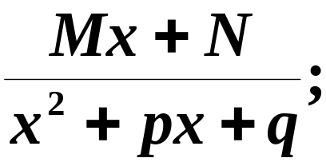
（2）分母中若有因式 ，其中
则分解后为
特殊地：
分解后为

Slide 5
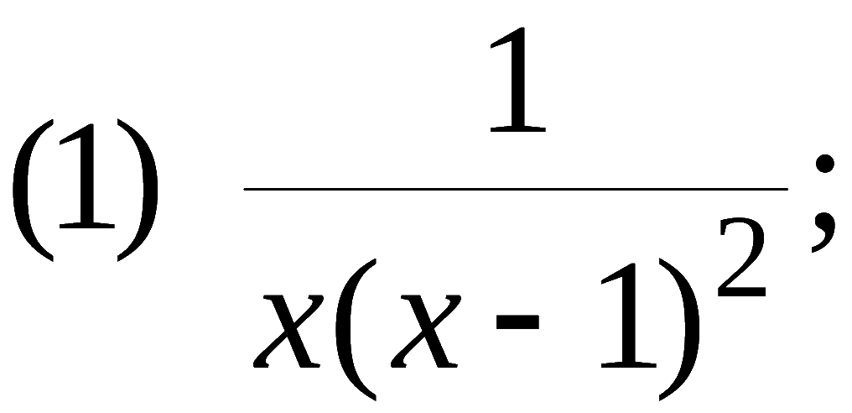
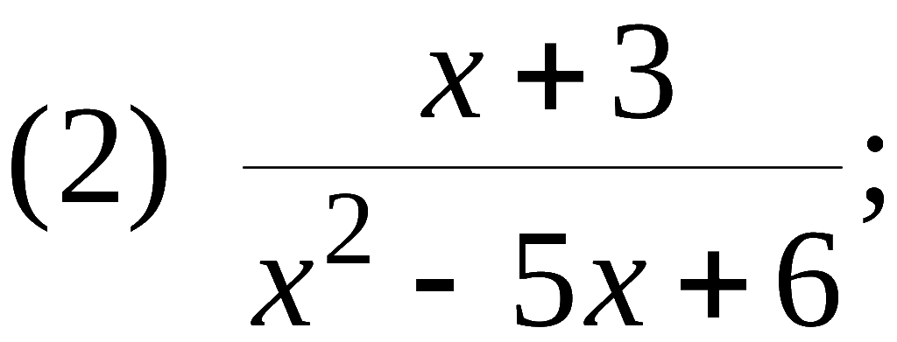
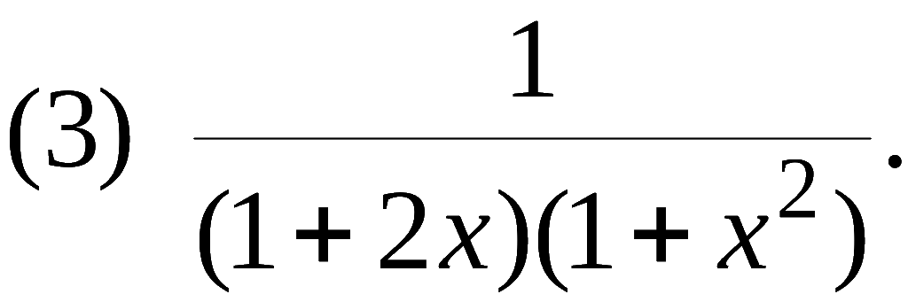
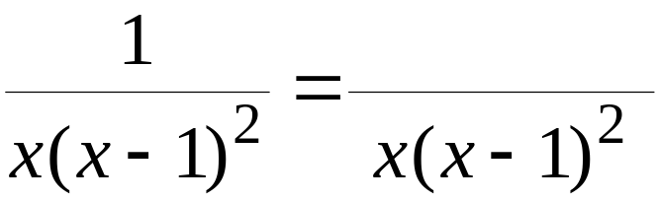
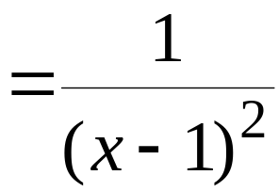
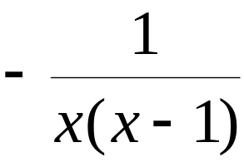

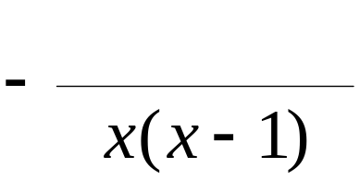
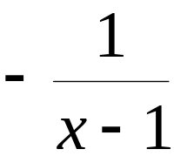
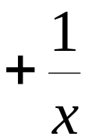
例1. 将下列真分式分解为部分分式 :
解:
(1) 用拼凑法

Slide 6
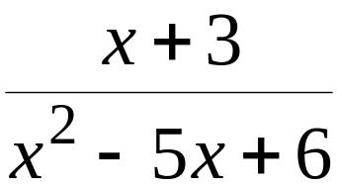
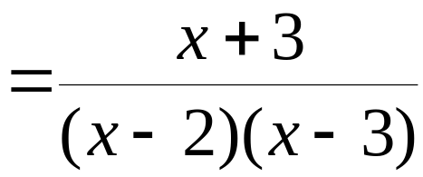
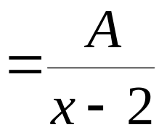
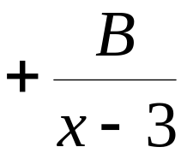
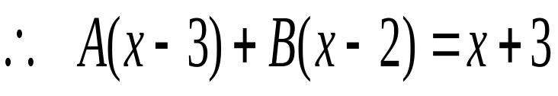




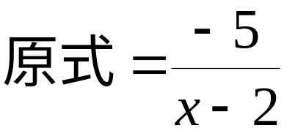
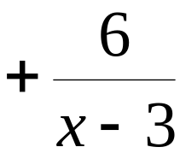
(2) 用待定系数法
故

Slide 7
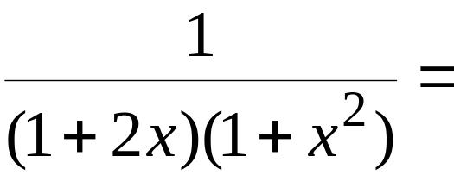
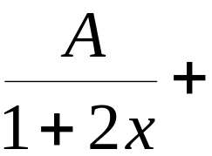
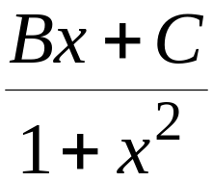
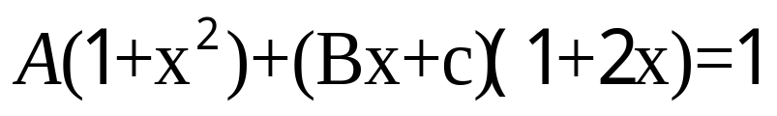
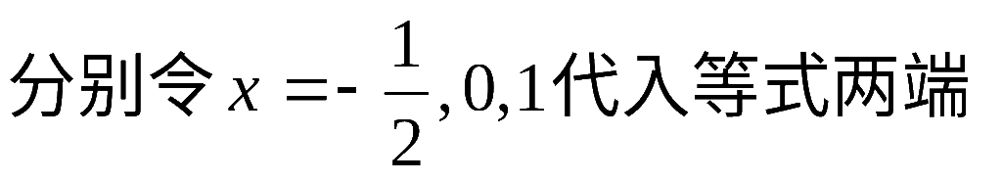
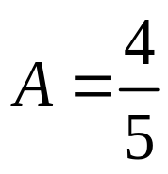
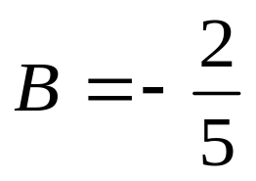
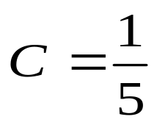
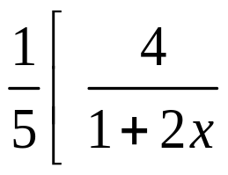
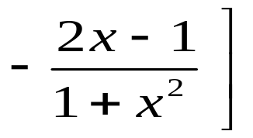
(3)
原式 =

Slide 8
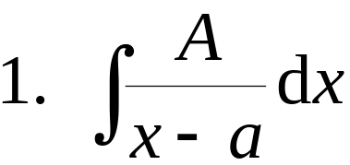

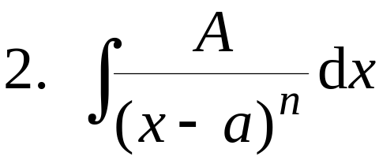
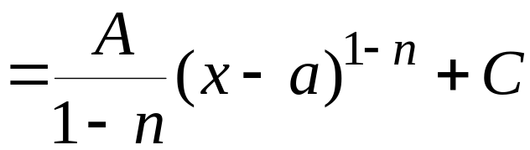

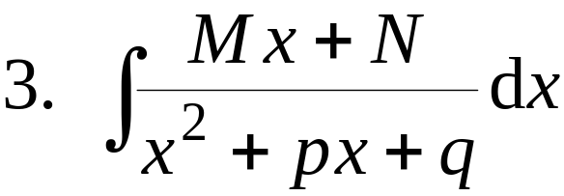
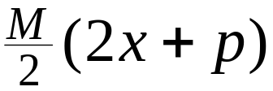
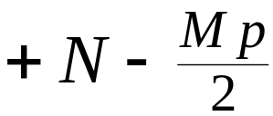
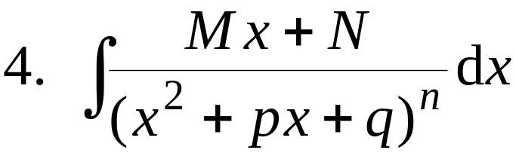
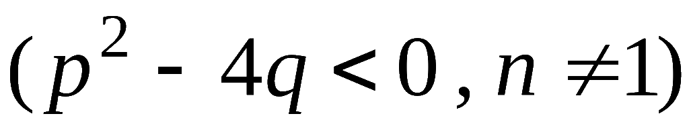
四种典型部分分式的积分:
变分子为
再分项积分

Slide 9
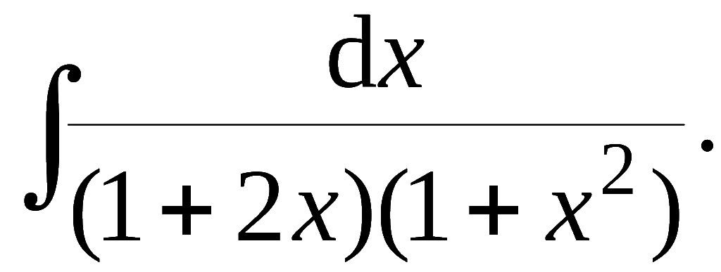
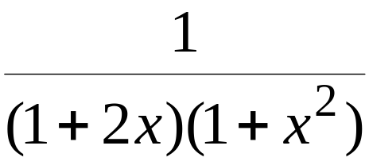
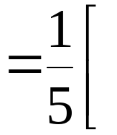









例2. 求
解: 已知

Slide 10







例3. 求
解: 原式

Slide 11









例4. 求
解: 原式

Slide 12




















例5. 求
解: 原式

Slide 13



4.2 三角函数有理式的积分
设
表示三角函数有理式 ,
则
令
万能代换
t 的有理函数的积分

Slide 14










例6. 求
解: 令
则

Slide 15
















Slide 16








例7. 求
解:
说明: 通常求含
的有理式
的积分时,
用代换
往往更方便 .

Slide 17








例8. 求
解法 1
原式
令

Slide 18











例9. 求
解法 2
令
原式

Slide 19











例10. 求
解: 令
原式

Slide 20







3. 无理函数的积分
被积函数为简单根式的有理式 , 可通过根式代换
化为有理函数的积分.
例如:
令
令
令

Slide 21


















例11. 求
解: 令
则
原式

Slide 22










例12. 求
解: 为去掉被积函数分母中的根式 , 取根指数 2 , 3 的
最小公倍数 6 ,
令
则有
原式

Slide 23












例13. 求
解: 令
则
原式

Slide 24
内容小结
1. 可积函数的特殊类型
万能代换
有理函数
三角函数有理式
分解
多项式及部分分式之和
简单无理函数
2. 特殊类型的积分按上述方法虽然可以积出,
但不一定
简便 ,
要注意综合使用基本积分法 ,
简便计算 .

Slide 25












思考与练习
如何求下列积分更简便 ?
解: 1.
2. 原式

Slide 26
















备用题 1.
求不定积分
分母次数较高,
宜使用倒代换.
解：
令
则
, 故

Slide 27












2.求不定积分
解：
原式 =
前式令
; 后式配元

